Slide 1
Муниципальная Бюджетная Образовательная Организация “МБОУ СОШ№3 р.п Линёво Искитимского р-она, Новосибирской области”
Тема проекта: “Комплексный чертёж”
Выполнил: Учащийся 9В класса Романенко Денис

Slide 2
Проблема
Я собираюсь поступать в Технический Колледж. Поэтому решил восполнить знания в области “Комплексный чертёж детали”

Slide 3
Цель
Выполнить комплексный чертёж детали, размерами 1к1

Slide 4
Задачи
Оформить формат чертежа
Выполнить нужное количество проекций детали
Выполнить наглядное изображение детали в изометрии
Создать презентацию для защиты проекта

Slide 5
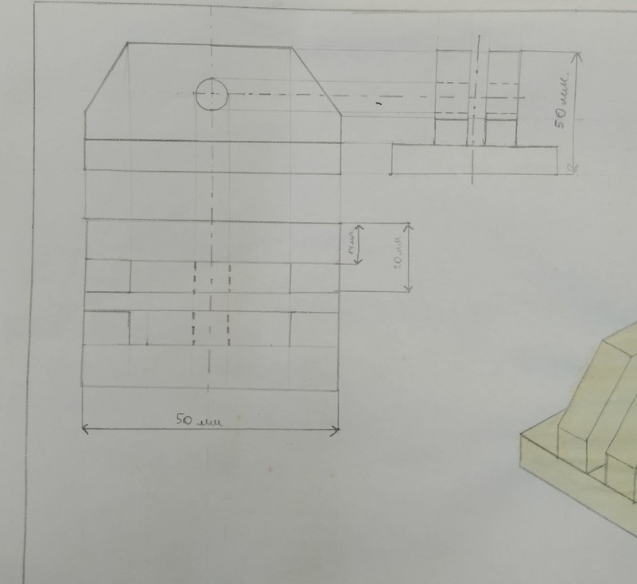
Чертёж проекции детали

Slide 6
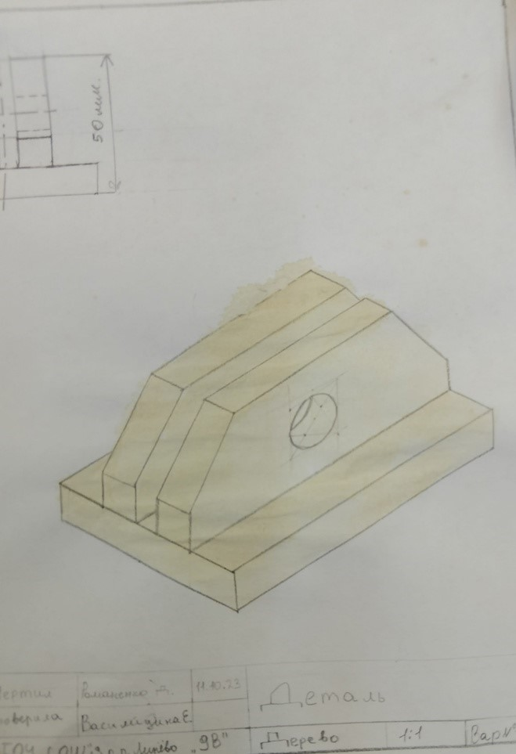
Наглядное изображение детали в изометрии

Slide 7
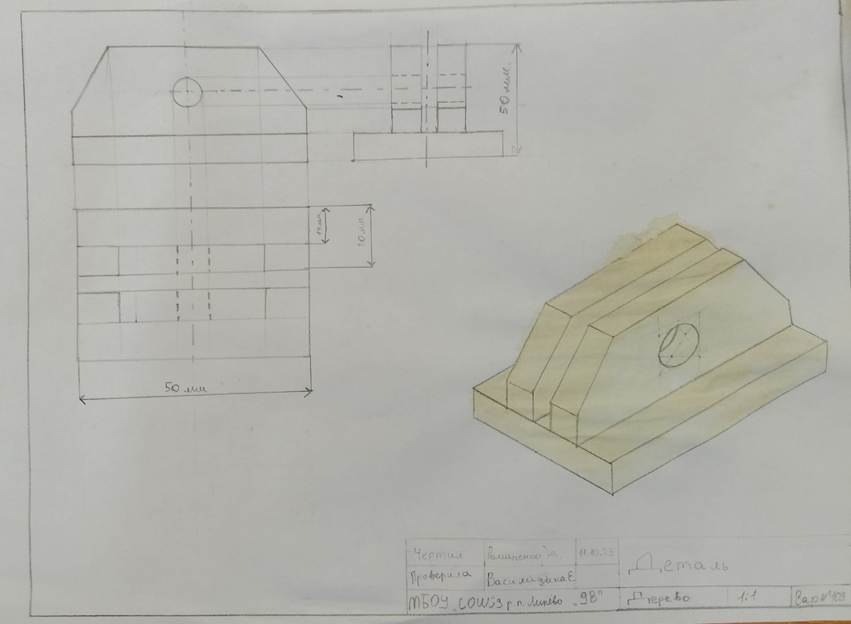
Готовый комплексный чертёж с отмывкой природными материалами

Slide 8
Вывод: Выполнив комплексный чертёж, я добился поставленной цели, это мне поможет в дальнейшей учебе в тех. колледже

